Slide 1
Free Kanji Material 無料漢字教材 kanji0221-0222 新城直樹
本漢字教材は個人、法人、商用、非商用問わず無料でご利用頂けます。
ただし，一部の画像ファイルはクリエイティブ・コモンズ・ライセンスに基づいて利用していますので，例えば，ご自身で加工・編集したものを公開・配布する場合は自己責任で条件をお守りください。
書き順のGIFファイルは全て新城が作成したものです。書き順のGIFファイルを編集・加工するために編集用ファイルがほしいという方はご連絡ください（RealPaintで作成しましたので，rliファイルをお渡しします）。

Slide 2

本教材は，下記のPRQMakerの語彙リスト（1006kanji_VocabularyList.xlsx）に基づき作成しています。
http://isu.skr.u-ryukyu.ac.jp/staff/arashiro/

Slide 3

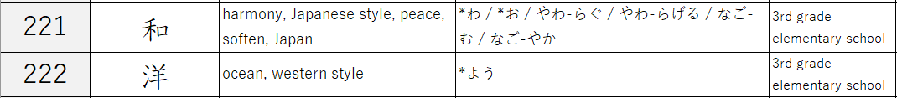

Slide 4
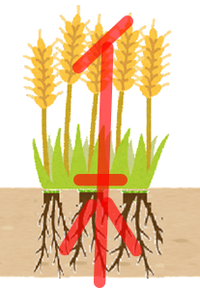


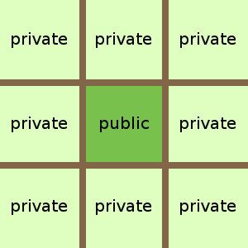
a section cultivated communally
harmony
Japanese style
radical “grain”
The well-field system (a Chinese land redistribution method existing in BCE.)
The eight outer sections (私田) were privately cultivated by the farmers and the center section (公田) was communally cultivated for tribute to the lord.
https://commons.wikimedia.org/wiki/File:Well-field_system-en.svg
Yug, Public domain, via Wikimedia Commons

Slide 5

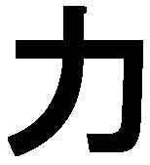
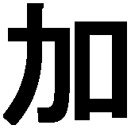
to add the working power to cultivate the public section communally
to add
“power”
The well-field system (a Chinese land redistribution method existing in BCE.)
The eight outer sections (私田) were privately cultivated by the farmers and the center section (公田) was communally cultivated for tribute to the lord.
https://commons.wikimedia.org/wiki/File:Well-field_system-en.svg
Yug, Public domain, via Wikimedia Commons

Slide 6

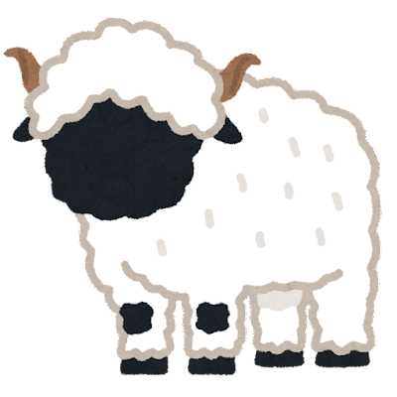




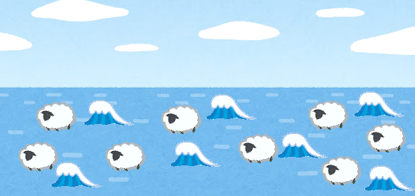
radical ”water”
sheep
≒
white sheep
→ white wave
ocean
  overseas
  Europe

Slide 7

pictograph of “sheep”

